Slide 1

TAREA UD5: Desarrollo de clases
Realizado Por Juan Antonio González Verdugo

Slide 2
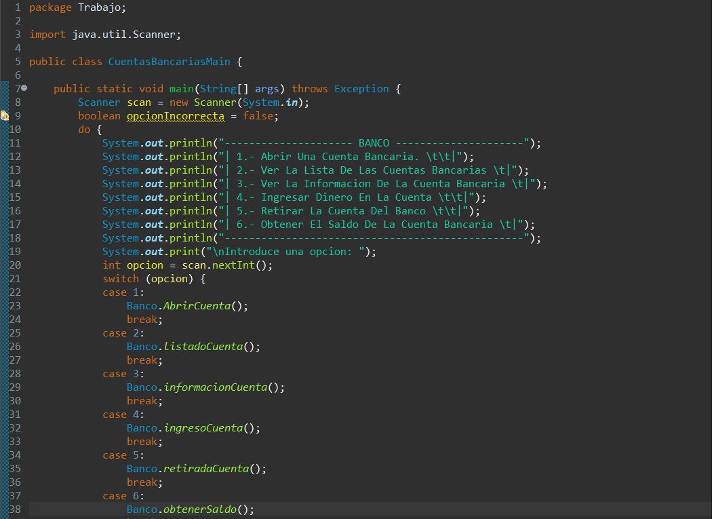
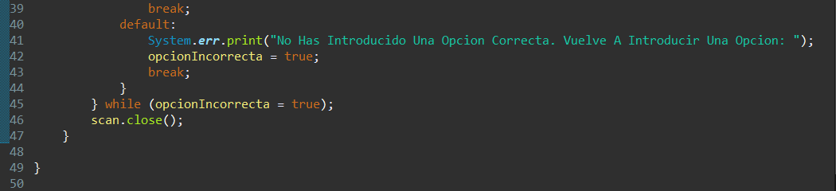
Clase Main
En Esta Clase He Importado Los Métodos De La Clase Banco Para Poder Abrir Cuentas, Ver Salario, Etc.
Para Cada Tipo De Interés Lo He Clasificado En 1 (TIN) Y 2 (TAE). Igual Con Los Tipos De Cuentas (1 Para Cuenta Ahorro, 2 Para Cuenta Corriente (1 Para Cuenta Corriente Personal Y 2 Para Cuenta Corriente Empresa)).

Slide 3
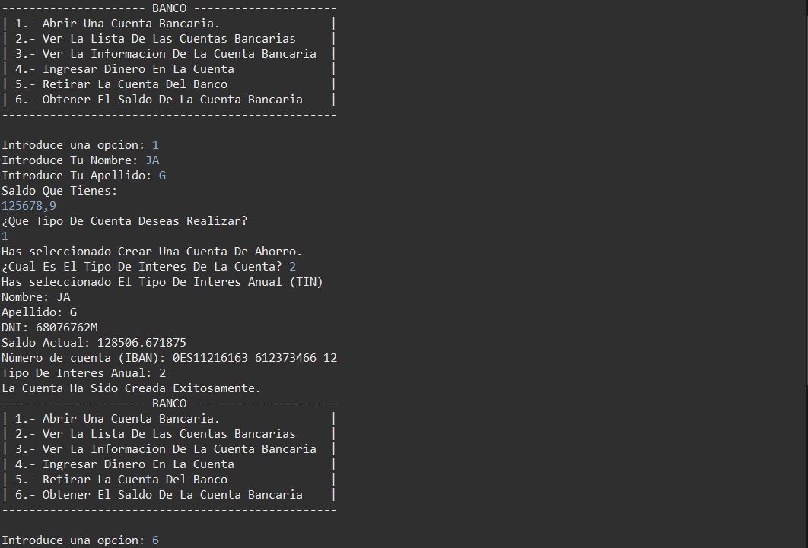

Slide 4
Sobre Las Otras Clases
En Las Demás Clases Hemos Añadido Sus Respectos Atributos Y Cuales Son Las Clases Abstractas. En Las Clases Correspondientes (Persona.java, CuentaAhorro.java, CuentaCorrientePersona.java, CuentaCorrienteEmpresa.java) He Añadido El Metodo devolverInfoString Que Pertenece A La Interfaz Imprimible

